Slide 1
강화학습
박성준

Slide 2
강화학습의 개념
행동심리학에서의 강화의 개념을 도입
에이전트가 환경과 직접적으로 상호작용하며 학습
보상은 환경이 주는 정보 -> 사전지식이 없어도 학습 가능
컴퓨터가 문제를 풀기위해 수학적으로 순차적 행동 결정 문제를 정의해야 함 -> MDP(Markov Decision Process)

Slide 3
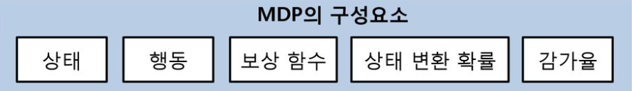

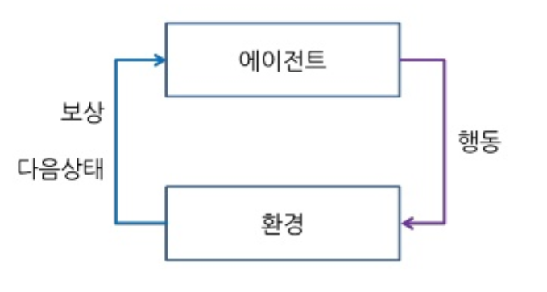


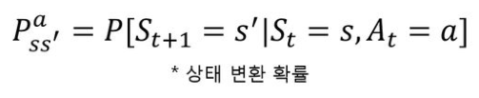



MDP

Slide 4
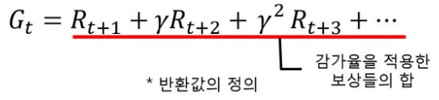
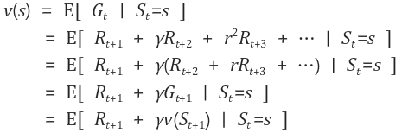


가치함수
에이전트가 어떤 정책이 더 좋은 정책인지 판단하는 기준이 되는 함수
벨만 기대 방정식 : 현재 상태의 가치함수와 다음 상태의 가치함수의 관계식

Slide 5

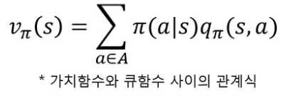
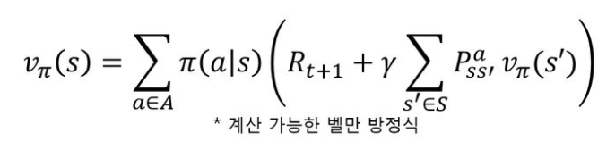
큐함수
어떤상태에서 어떤 행동이 얼마나 좋은지 알려주는 함수

Slide 6



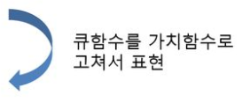

벨만 최적 방정식
강화학습은 MDP로 정의 되는 문제에서 최적 정책을 찾는 것
최적 정책은 모든 정책 중 가장 큰 가치함수를 주는 정책
최적 정책을 따라갔을 때 받을 보상의 합이 최적 가치함수
Notes:
최적 가치함수는 하나의 큐함수로 볼 수 있기 때문에 최적 가치함수와 최적 큐함수가 치환되며 사용될 수 있다.

Slide 7
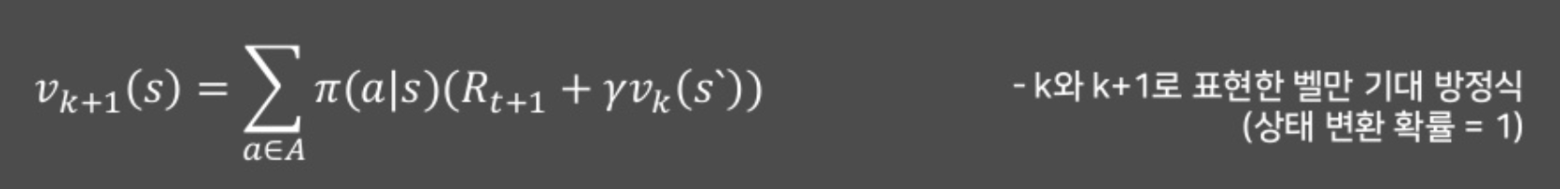
다이나믹 프로그래밍
핵심 - 1. 점화식 또는 관계 찾기
2. 작은 문제 순서로 반복적 해결
효과 - 작은 문제들의 해답 재사용 -> 계산 속도 향상
벨만 기대 방정식을 이용한 것 - 정책 이터레이션(정책 평가, 정책 발전)
벨만 최적 방정식을 이용한 것 - 가치 이터레이션
한계 - 계산 복잡도, 차원의 저주, 환경의 모델이 필요
Notes:
정책 이터레이션은 모든 상태에 대해 한 타임 스텝마다 가치함수를 업데이트하고 저장한다.
이는 정책평가이며 정책발전은 업데이트된 가치함수들을 토대로 새로운 정책을 업데이트하는 것 을 말한다.
가치 이터레이션은 모든 상태에 대해 한 타임 스텝마다 최적 가치함수(최적 큐함수)로 업데이트 하고 저장한다.
이것은 가치함수의 기댓값이기 보다 특정한 행동에 대한 최적 가치함수의 업데이트이기 때문에 정책이 (최적)가치함수내에 내제되어 있다.
그렇기 때문에 따로 정책발전을 통해 정책을 업데이트 해줄 필요가 없다.
다이나믹 프로그래밍의 계산 복잡도는 상태크기의 3제곱에 비례 -> 바둑과 같은 경우를 해결하지 못함
상태의 차원이 증가할수록 상태의 수가 지수적으로 증가
보상과 상태 변환확률을 이미 정확히 아는 가정하에 진행하지만 일반적인 경우 이를 미리 알 수 없음

Slide 8
다이나믹 프로그래밍 vs 강화학습
다이나믹 프로그래밍 강화학습
예측 : 에이전트는 환경과의 상호작용을 통해 주어진 현재 정책에 대한 가치함수를 학습
ex) 몬테카를로 예측, 시간차 예측
제어 : 학습된 가치함수를 토대로 정책을 끊임없이 발전시켜 나가서 최적 정책을 학습
ex) 살사(온폴리시 시간차 제어), 큐러닝(오프폴리시 시간차 제어)
- 환경의 모델이 필요 없음
- 예측과 제어를 통해 정책 학습
- 1) 일단 행동해보고 2) 자신을 평가
3) 평가 결과로 자신을 업데이트 4) 반복
- 환경에 대한 정보 필요
(보상과 상태변환 확률을 안다고 가정)
- 모든 상태(S)에 대해서 계산

Slide 9
몬테카를로 근사
그럼 강화학습은 환경의 모델없이 어떻게 가치함수를 학습할까?
사각형의 넓이(S(A))는 알고 있을 때
원의 넓이(S(B))는 ?
사각형의 넓이(S(A))는 알고 있을 때
도형의 넓이(S(B))는 ?
Notes:
다이나믹 프로그래밍은 모든 상태의 가치함수를 업데이트 해주어야 만 했다.
환경의 모델 없이 어떻게 가치함수를 학습하고 업데이트하는지 살펴보자
몬테카를로 근사 : 원래의 값은 모르지만 샘플을 통해 원래의 값에 대해 이럴 것 이다라고 추측하는 것

Slide 10

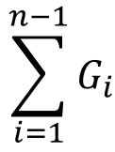


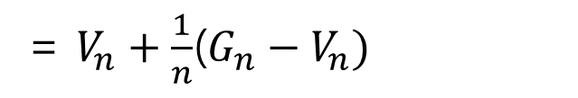
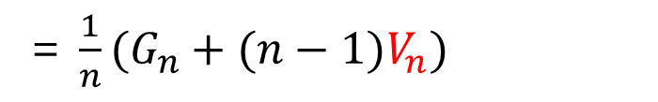
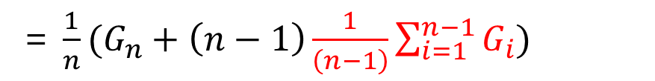
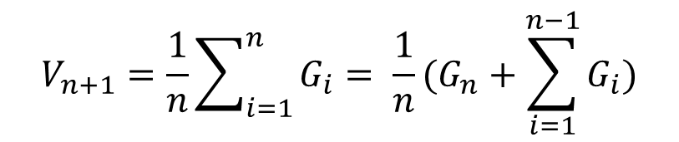
몬테카를로 예측
샘플링
(1개 에피소드)
평균
가치함수 추정
에피소드마다의 반환값들의 평균으로 가치함수를 추정
추정된 가치함수 은 현재 받은 반환값 과 이전에 받은 반환값들의 합
을 더한것의 평균
$$V_{n+1}=\frac{1}{n}\sum_{i=1}^{n}{G_{i}= \frac{1}{n}(G_{n}+\sum_{i=1}^{n−1}{G_{i})}}$$
= $\frac{1}{n}(G_{n}+\left(n−1\right)\frac{1}{\left(n−1\right)}\sum_{i=1}^{n−1}{G_{i}})$
= $\frac{1}{n}(G_{n}+(n−1)V_{n})$
= $V_{n}+\frac{1}{n}$($G_{n}−V_{n})$
Notes:
몬테카를로 근사에서 샘플들의 평균을 통해 결과를 추정했는데 이를 강화학습에 적용시키면
가치함수를 추정할 때 에이전트가 한 번 환경에서 에피소드를 진행하는 것을 샘플링으로 이들의 평균으로
참 가치함수의 값을 추정한다 이를 몬테카를로 예측이라고 한다
$G_{n}−V_{n}$를 오차라고 하며 1/n은 스텝사이즈로서 업데이트할 때 오차의 얼마를 가지고 업데이트할지 정하는 것

Slide 11

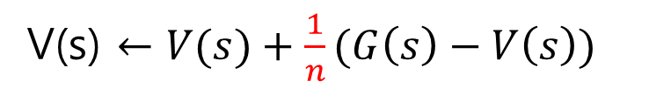



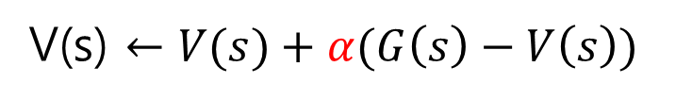
몬테카를로 예측
스텝 사이즈 (stepsize)
$$G\left(s\right)−V\left(s\right)$$
V(s) $←V(s)+\frac{1}{n}(G\left(s\right)−V\left(s\right))$
몬테카를로 예측에서 가치함수 업데이트 식
V(s) $←V(s)+α(G\left(s\right)−V\left(s\right))$
b =
$$α(G\left(s\right)−V\left(s\right))$$
업데이트 크기(b)
몬테카를로 예측에서 가치함수 업데이트 일반 식
$$V\left(s\right)$$
$$G\left(s\right)$$
업데이트 목표
Notes:
스텝사이즈는 1/n일 수도 있고 시간에 따라서 변하지 않는 일정한 숫자일 수도 있다.
이때 일정한 숫자의 크기가 크면 수렴하지 못하고 너무 작으면 수렴의 속도가 느리다.
몬테카를로 예측 이후의 모든 강화학습 방법에서 가치함수를 업데이트하는 것은 위 수식의 변형일 뿐이다.
가치함수는 이 목표로 감으로써 자신을 업데이트하는데 한 번에 목표점으로 가는 것이 아니고 스텝사이즈를 곱한 만큼만 가는 것이다
에이전트는 이 업데이트 식을 통해 에피소드 동안 경험했던 모든 상태에 대해 가치함수를 업데이트한다
어떠한 상태의 가치함수가 업데이트될 수록 가치함수는 현재 정책에 대한 참 가치함수에 수렴해간다
시간차 예측에서는 업데이트의 목표만 변한다.

Slide 12
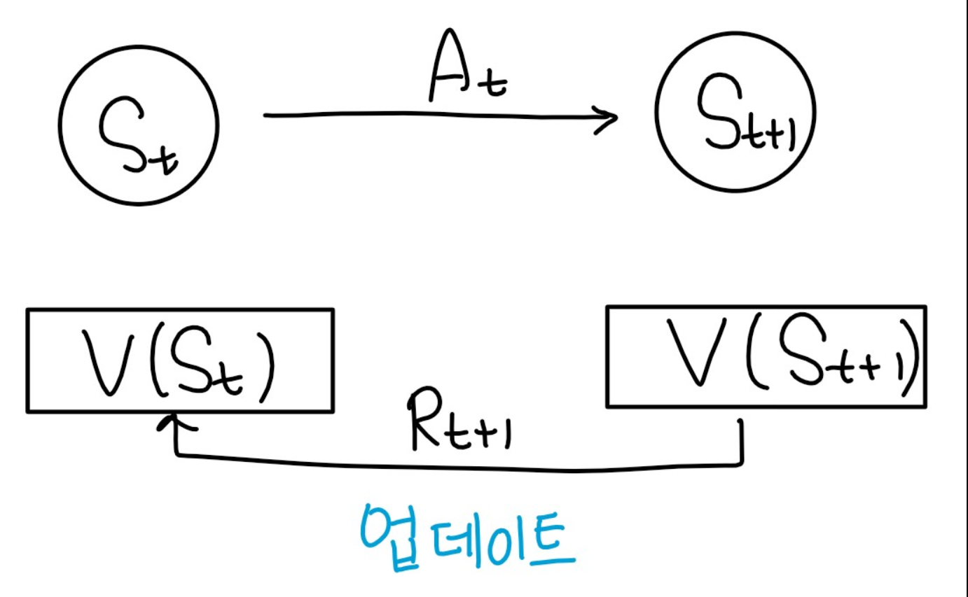
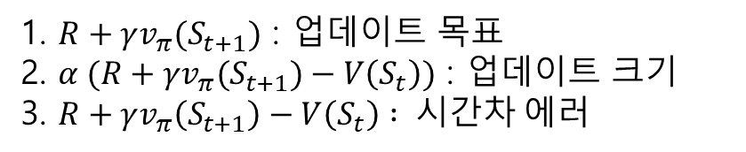
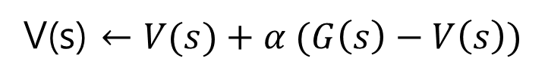
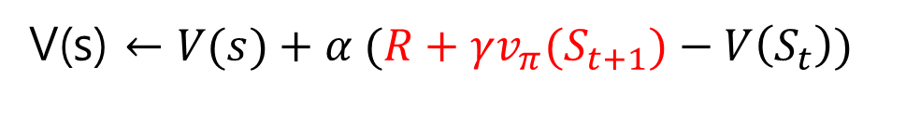
시간차 예측
몬테카를로 예측의 단점 : 실시간이 아님 (에피소드의 끝 필요)
실생활에서는 에피소드가 아닌 타임스텝마다 가치함수를 업데이트 해야 함
몬테카를로 예측과는 달리 한번에 하나의 가치함수만 업데이트
V(s) $←V(s)+α (G\left(s\right)−V\left(s\right))$
몬테카를로 예측 가치함수 업데이트
V(s) $←V(s)+α (R+γv_{π}(S_{t+1})−V\left(S_{t}\right))$
1. $R+γv_{π}(S_{t+1})$ : 업데이트 목표
2. $α (R+γv_{π}(S_{t+1})−V\left(S_{t}\right))$ : 업데이트 크기
3. $R+γv_{π}\left(S_{t+1}\right)−V\left(S_{t}\right) : 시간차 에러$
시간차 예측 가치함수 업데이트
Notes:
시간차 예측에서는 비슷하지만 $G\left(s\right)$ 대신 $R+γv_{π}(S_{t+1})$으로 나타낸 가치함수의 정의로 나타낸 식을 사용한다.
다이나믹 프로그래밍처럼 기댓값을 계산하지 않고 $R+γv_{π}(S_{t+1})$값을 샘플링해서 그 값으로 현재의 가치함수를 업데이트한다.
$R+γv_{π}(S_{t+1})$은 몬테카를로 예측에서의 경우와 같이 실제값인 반환값이 아닌 현재 에이전트가 가지고 있는 값이다.
현재 에이전트는 $v_{π}(S_{t+1})$ 이 값을 $S_{t+1}$의 가치함수일 것이라고 예측하고 있다
다른 상태의 가치함수 예측값을 통해 지금 상태의 가치함수를 예측하는 이러한 방식을 부트스트랩(Bootstrap)이라고 한다.
즉, 업데이트 목표도 정확하지 않은 상황에서 가치함수를 업데이트 하는 것
시간차 예측은 충분히 많은 샘플링을 통해 업데이트 하면 참 가치함수에 수렴하며
많은 경우에 몬테카를로 예측보다 더 효율적으로 빠른 시간 안에 참 가치함수에 근접한다

Slide 13


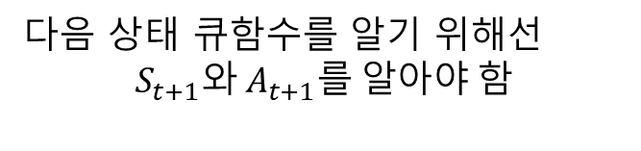
살사(SARSA)
예측을 통해 가치함수를 업데이트(정책 평가 완료) -> 정책 발전 필요
GPI(Generalized Policy Iteration)
시간차 제어(시간차 예측+탐욕정책)
$$π′\left(s\right)={argmax}_{a∈A}[{R_{s}^{}}_{}^{a}+γ{P_{ss′}^{}}_{}^{a}V\left(S^{′}\right)]$$
Q($S_{t},A_{t}) ←\text{Q}\text{(}S_{t},A_{t})+α(R+ γQ$($S_{t+1},A_{t+1})−Q\text{(}S_{t},A_{t})$)
GPI의 탐욕 정책 발전
시간차 제어에서 큐함수의 업데이트
다음 상태 큐함수를 알기 위해선
$$S_{t+1}와 A_{t+1}를 알아야 함$$
환경 모델 P를 알 수 없어 사용 불가
큐함수를 사용한 탐욕 정책 이용
$$[S_{t}, A_{t,} R_{t+1}, S_{t+1},{ A}_{t+1}]$$
$$π\left(s\right)={argmax}_{a∈A}Q(s,a)$$
큐함수를 이용한 탐욕정책

Slide 14
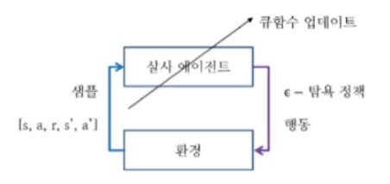
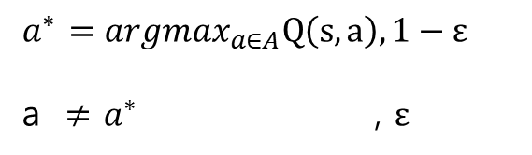

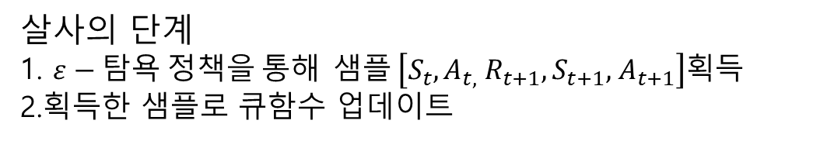


살사(SARSA)
GPI의 정책 평가를 큐함수를 이용한 시간차 예측으로 하고
탐욕 정책 발전을 $ε−$탐욕 정책으로 변화 시킨 강화학습 알고리즘
$a^{∗}$ $={argmax}_{a∈A}Q\left(s,a\right), 1−ε$
a $≠$ $a^{∗}$ , $ε$
$$π\left(s\right)=$$
$ε$-탐욕정책
살사의 단계
1. $ε−탐욕 정책을 통해 샘플 \left[S_{t}, A_{t,} R_{t+1}, S_{t+1},{ A}_{t+1}\right]획득$
2.획득한 샘플로 큐함수 업데이트
Q($S_{t},A_{t}) ←\text{Q}\text{(}S_{t},A_{t})+α(R+ γQ$($S_{t+1},A_{t+1})−Q\text{(}S_{t},A_{t})$)

Slide 15
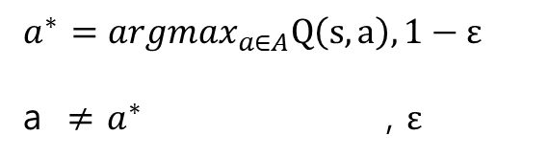


살사(SARSA)
GPI의 정책 평가를 큐함수를 이용한 시간차 예측으로 하고
탐욕 정책 발전을 $ε−$탐욕 정책으로 변화 시킨 강화학습 알고리즘
$a^{∗}$ $={argmax}_{a∈A}Q\left(s,a\right), 1−ε$
a $≠$ $a^{∗}$ , $ε$
초기의 에이전트에게 탐욕정책은 잘못된 학습이 될 수 있음
이를 해결하기 위해 탐험(Exploration)이 필요
$$π\left(s\right)=$$
$ε$-탐욕정책
살사의 단계
1. $ε−탐욕 정책을 통해 샘플 \left[S_{t}, A_{t,} R_{t+1}, S_{t+1},{ A}_{t+1}\right]획득$
2.획득한 샘플로 큐함수 업데이트
Q($S_{t},A_{t}) ←\text{Q}\text{(}S_{t},A_{t})+α(R+ γQ$($S_{t+1},A_{t+1})−Q\text{(}S_{t},A_{t})$)

Slide 16
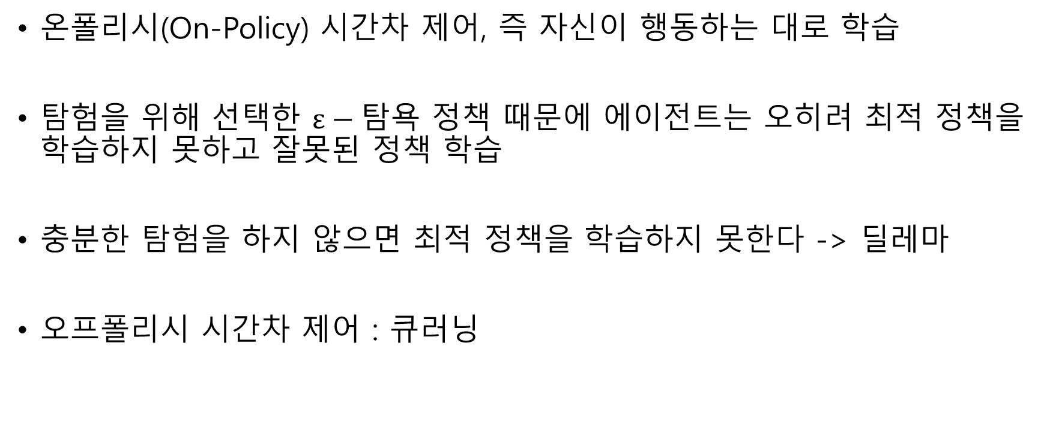
살사(SARSA)의 문제점
온폴리시(On-Policy) 시간차 제어, 즉 자신이 행동하는 대로 학습
탐험을 위해 선택한 $ε−$탐욕 정책 때문에 에이전트는 오히려 최적 정책을 학습하지 못하고 잘못된 정책 학습
충분한 탐험을 하지 않으면 최적 정책을 학습하지 못한다 -> 딜레마
오프폴리시 시간차 제어 : 큐러닝

Slide 17
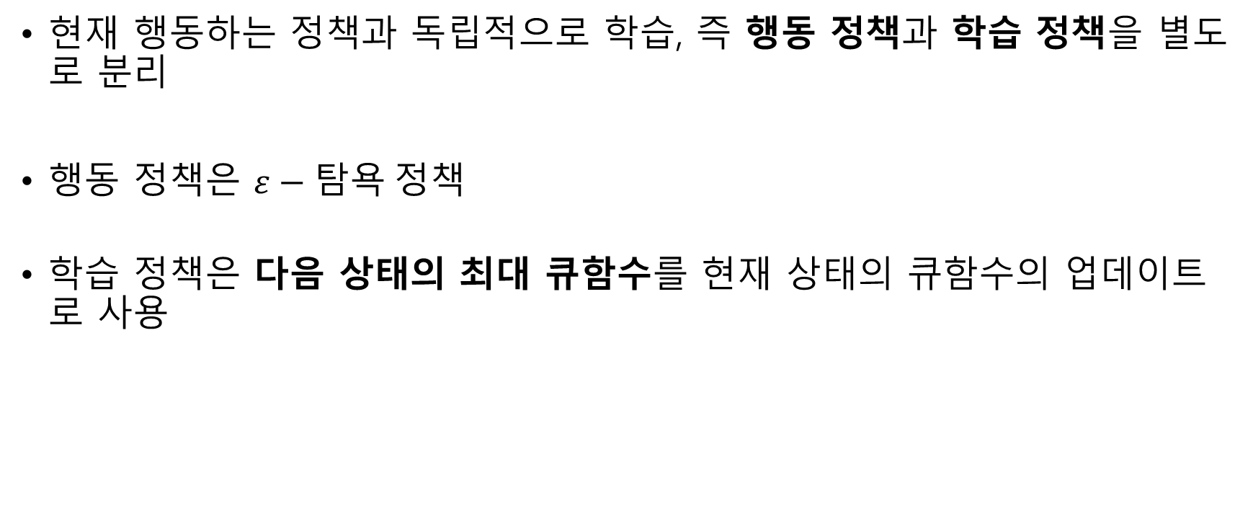
큐러닝
현재 행동하는 정책과 독립적으로 학습, 즉 행동 정책과 학습 정책을 별도로 분리
행동 정책은 $ε−탐욕 정책$
학습 정책은 다음 상태의 최대 큐함수를 현재 상태의 큐함수의 업데이트로 사용

Slide 18

큐러닝
Q($S_{t},A_{t}) ←\text{Q}\text{(}S_{t},A_{t})+α(R+ γQ$($S_{t+1},A_{t+1})−Q\text{(}S_{t},A_{t})$)
다음 상태에서 행동을 해보는 것이 아니라 다음 상태에서 가장 큰 큐함수를 업데이트
살사와 달리 $\left[S_{t}, A_{t,} R_{t+1}, S_{t+1} \right]$만 필요
살사의 큐함수 업데이트
Q($S_{t},A_{t}) ←\text{Q}\text{(}S_{t},A_{t})+α(R_{t+1}+ γ\max_{a′}{q∗}$($S_{t+1},a′)−Q\text{(}S_{t},A_{t})$)
큐러닝의 업데이트

Slide 19
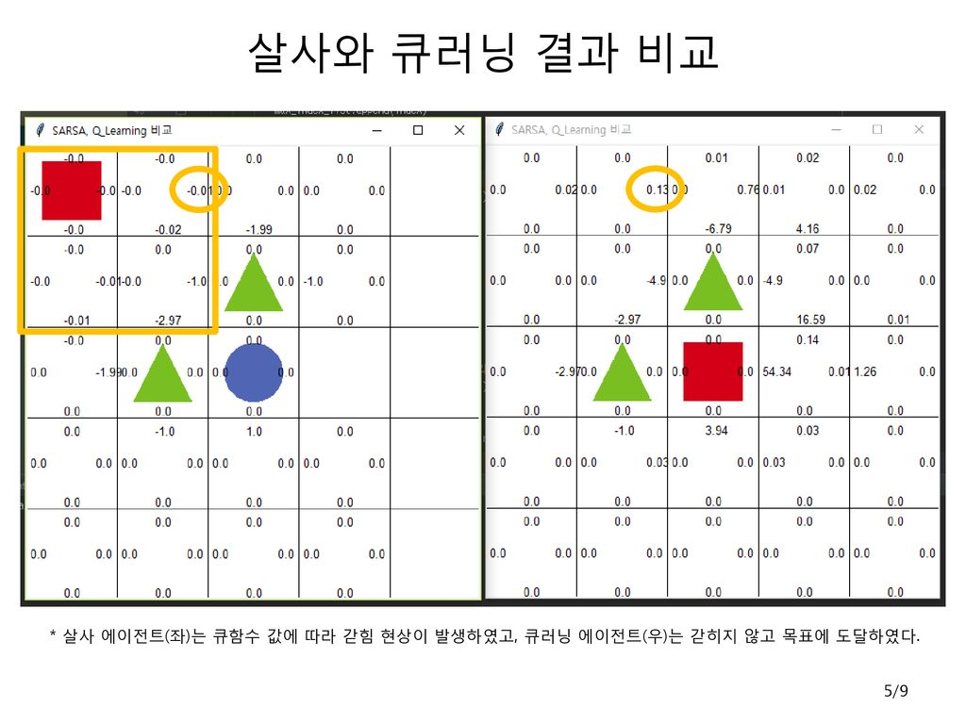
살사와 큐러닝

Slide 20
몬테카를로, 살사, 큐러닝의 한계
모델 프리로서 환경에 대한 모델 없이 샘플링을 통해 학습
다이나믹 프로그래밍의 한계들 중 환경의 정보 문제만 해결하고
계산 복잡도와 차원의 저주 문제는 해결하지 못하였음
상태가 다양하고 환경이 시간에 따라 바뀌면 학습하기 힘듬
큐함수를 테이블의 형태로 모든 행동 상태에 대해 업데이트하는 방식을
매개변수로 근사하여 해결

Slide 21
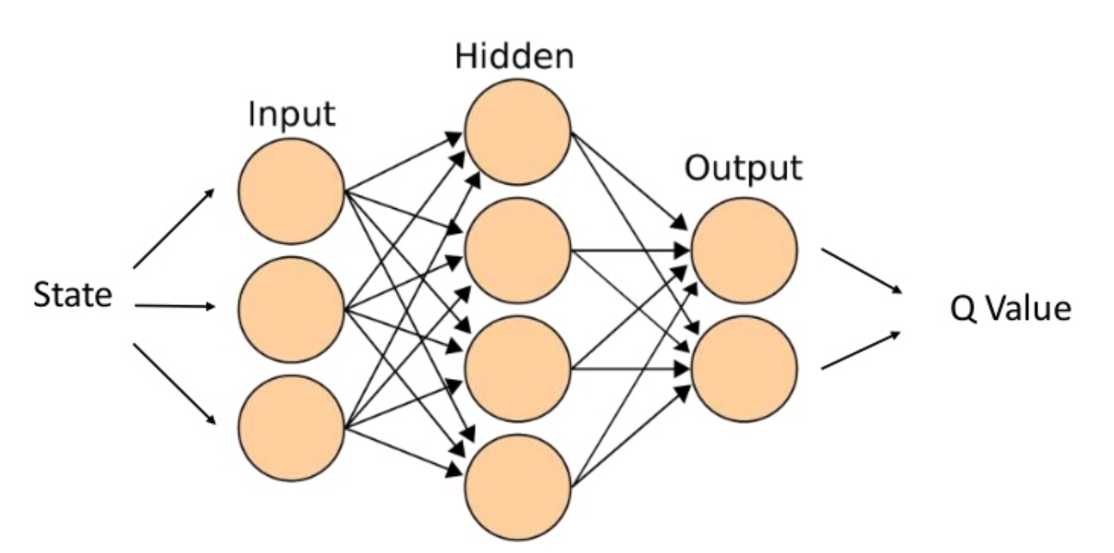
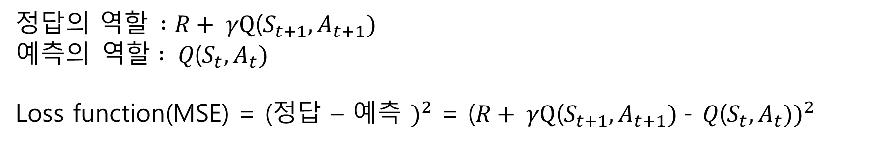
딥살사
큐함수를 인공신경망으로 근사
Q($S_{t},A_{t}) ←\text{Q}\text{(}S_{t},A_{t})+α(R+ γQ$($S_{t+1},A_{t+1})−Q\text{(}S_{t},A_{t})$)
살사의 큐함수 업데이트 식
정답의 역할$:R+ γQ$($S_{t+1},A_{t+1})$
예$측의 역할 : Q\text{(}S_{t},A_{t})$
Loss function(MSE) = (정답 – 예측 $)^{2}$ = ($R+ γQ$($S_{t+1},A_{t+1})$- $Q\text{(}S_{t},A_{t}))^{2}$

Slide 22
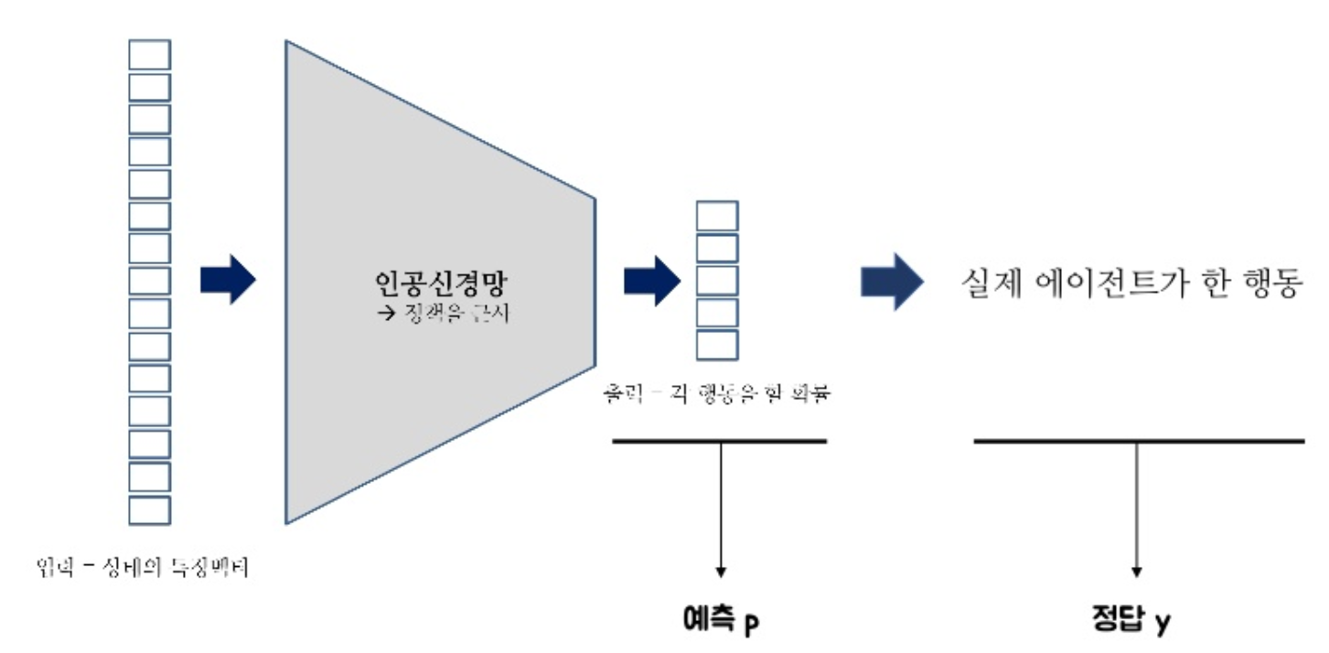
정책 기반 강화학습
가치 기반 강화학습
매 스텝마다 에이전트가 행동을 선택하는 기준 -> 가치함수
정책 기반 강화학습
정책을 업데이트할 때 마다 어떤 방향으로 업데이트 할지에 대한 기준
-> 누적 보상을 최적화 하고자하는 목표함수(Objective function) J(𝜽)
딥살사는 출력층의 활성함수가 선형함수 사용
정책신경망에서는 활성함수로 소프트맥스 사용

Slide 23

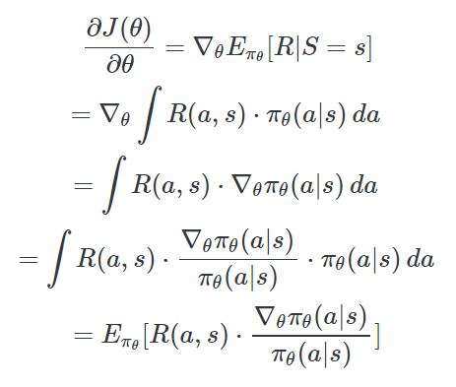
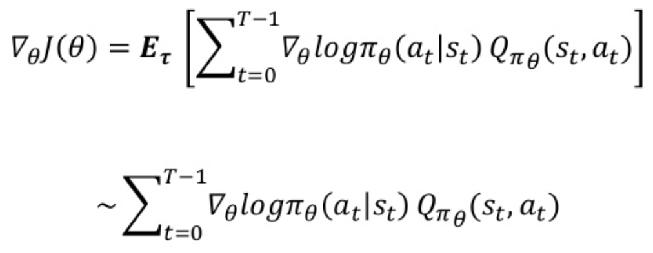
폴리시 그레디언트
목표함수의 경사상습법을 따라서 근사된 정책을 업데이트 하는 방식
정책 신경망 업데이트

Slide 24
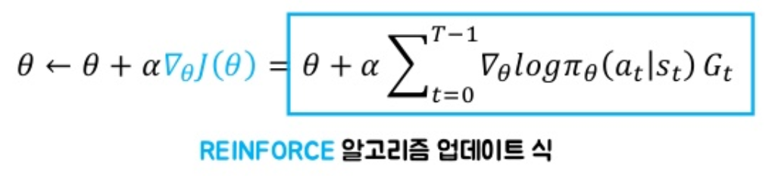
REINFORCE 알고리즘
폴리시 그레디언트는 정책만 가지고 있고 가치함수 큐함수 정보를 모르기 때문에 큐함수값 대신 반환값으로 대체한다
에피소드가 끝날 때까지 기다리고 실제로 얻은 보상으로 학습하기 때문에 몬테카를로 폴리스 그레디언트라고도 함

Slide 25
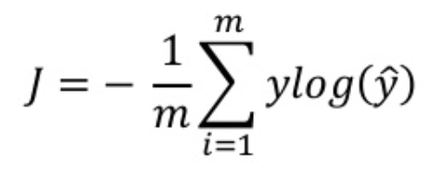

REINFORCE 알고리즘
정책 자체가 확률적이기 때문에 $ε−탐욕 정책$ 불필요
$$G_{5}=R_{6}$$
$$G_{4}=R_{5}+ γG_{5}$$
$$G_{3}=R_{4}+ γG_{4}$$
$$G_{2}=R_{3}+ γG_{3}$$
$$G_{1}=R_{2}+ γG_{2}$$
크로스 엔트로피를 오류 함수로 사용
효율적인 반환값 계산 방법

